Slide 1

filipino
Paliwanag sa mga KASAGUTAN sa pagsusulit
Virgo Clemente Lopez, Tagapagtalakay

Slide 2
Bago ang Lahat

Slide 3
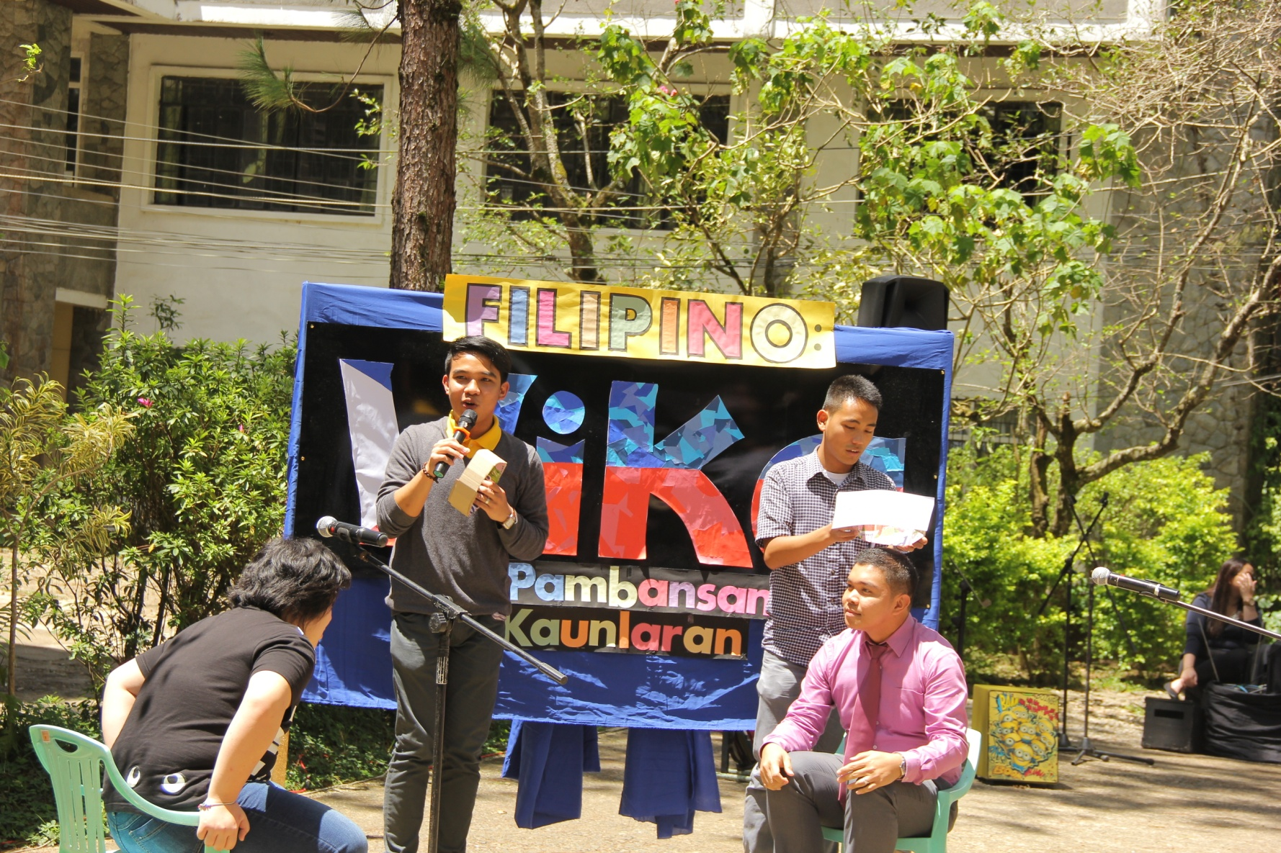

Slide 4
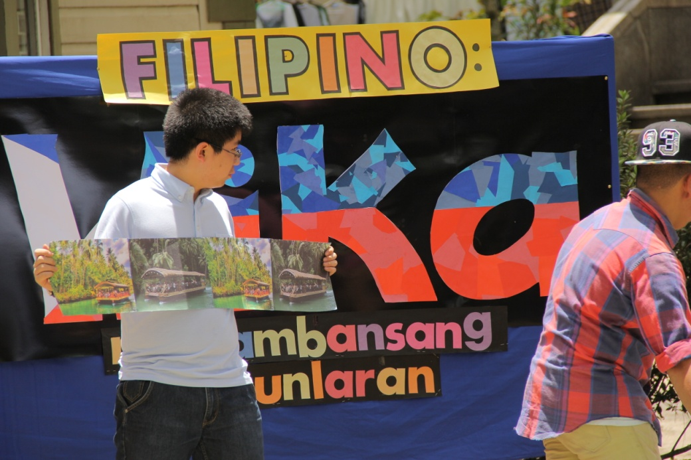
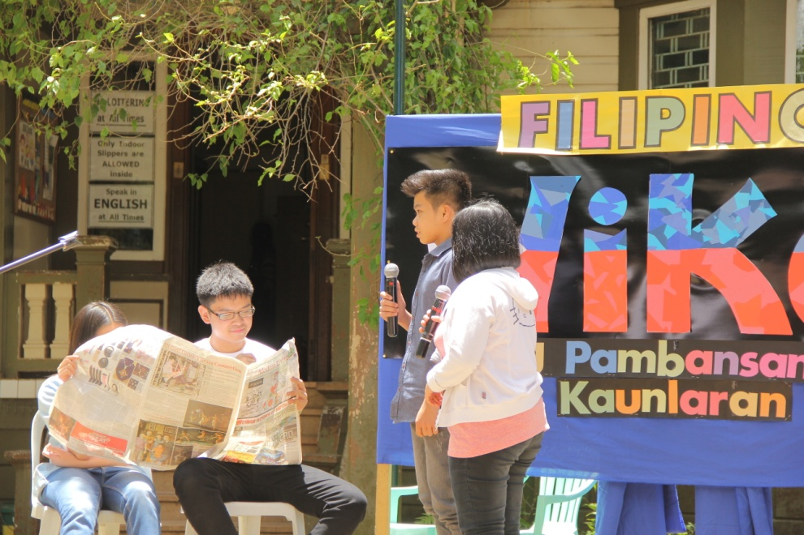
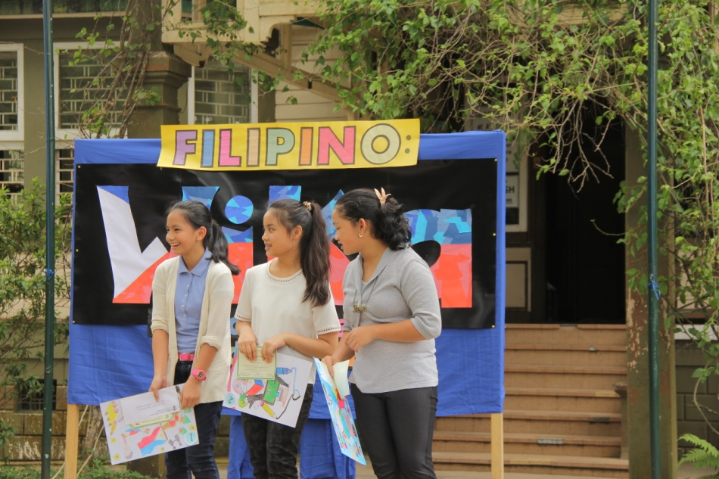

Slide 5
Ultimate drills general filipino
Pagsusuri ng mga kaalaman sa Nakaraan

Slide 6
Unang Aytem
Parang _______________ kandila si Vendugo nang mabalitaan ang pagkamatay ni Berdugo.
A. Natutunaw na
B. Nauubos na
C. Nauupos na
D. Nalalantang

Slide 7
Unang Aytem
Parang nauupos na kandila si Vendugo nang mabalitaan ang pagkamatay ni Berdugo.
A. Natutunaw na
B. Nauubos na
C. Nauupos na
D. Nalalantang

Slide 8
Pangalawang Aytem
“ Daig ng maagap ang masipag.” Ito ay uri ng _____________.
A. Bugtong
B. Tugmaan
C. Salawikain
D. Kawikaan

Slide 9
Pangalawang Aytem
“ Daig ng maagap ang masipag.” Ito ay uri ng salawikain.
A. Bugtong
B. Tugmaan
C. Salawikain
D. Kawikaan

Slide 10
Pangatlong Aytem
Kaibigan kami __________ Tommy at Geoff.
A. Nila
B. Nina
C. Kina
D. Kila

Slide 11
Pangatlong Aytem
Kaibigan kami nina Tommy at Geoff.
A. Nila
B. Nina
C. Kina
D. Kila

Slide 12
Bilang 4
CEBU: Sinulog, KALIBO: Ati-atihan, Iloilo: ______
A. Kadayawan
B. Dinagyang
C. Karagatan
D. Dalampasigan

Slide 13
Bilang 4
CEBU: Sinulog, KALIBO: Ati-atihan, Iloilo: Dinagyang
A. Kadayawan
B. Dinagyang
C. Karagatan
D. Dalampasigan

Slide 14
Bilang 5
Ang tamang sulat ng 1/3 ay ___________.
A. isa at tatlo
B. isa’t katlo
C. isang katlo
D. isang-katlo

Slide 15
Bilang 5
Ang tamang sulat ng 1/3 ay isang katlo.
A. isa at tatlo
B. isa’t katlo
C. isang katlo
D. isang-katlo

Slide 16
Bilang 5
Kung Ilocano ang iyong unang wika at Tagalog ang iyong pangalawang wika, ano ang tawag sa Ingles na isa pang wika na iyong natutuhang gamitin?
A. Unang Wika
B. Pangalawang Wika
C. Pangatlong Wika
D. Lingua Franca

Slide 17
Bilang 5
Kung Ilocano ang iyong unang wika at Tagalog ang iyong pangalawang wika, ano ang tawag sa Ingles na isa pang wika na iyong natutuhang gamitin?
A. Unang Wika
B. Pangalawang Wika
C. Pangatlong Wika
D. Lingua Franca

Slide 18
Bilang 6
Ang Filipino ngayon ay _________ ugaling Silanganin at Kanluranin.
A. Pinaghalong
B. Halu-halong
C. Magkasanib na
D. Magkahalong

Slide 19
Bilang 6
Ang Filipino ngayon ay magkahalong ugaling Silanganin at Kanluranin.
A. Pinaghalong
B. Halu-halong
C. Magkasanib na
D. Magkahalong

Slide 20
Bilang 7
Ano ang kasingkahulugan ng salitang magdadapit-hapon?
A. Maggagabi na
B. Gabi na
C. Lubog na ang araw
D. Papalubog na ang araw

Slide 21
Bilang 7
Ano ang kasingkahulugan ng salitang magdadapit-hapon?
A. Maggagabi na
B. Gabi na
C. Lubog na ang araw
D. Papalubog na ang araw

Slide 22
Bilang 8
Ano nga ____________ ang Filipino?
A. ba
B. yata
C. pala
D. rin

Slide 23
Bilang 8
Ano nga ba ang Filipino?
A. ba
B. yata
C. pala
D. rin

Slide 24
Bilang 9
Ano ang pinakamalapit na kahulugan ng “naniningalang-pugad”?
A. Nanliligaw na
B. Mag-aasawa na
C. Makikipaghiwalay na sa asawa
D. Paiba-iba ng kasintahan

Slide 25
Bilang 9
Ano ang pinakamalapit na kahulugan ng “naniningalang-pugad”?
A. Nanliligaw na
B. Mag-aasawa na
C. Makikipaghiwalay na sa asawa
D. Paiba-iba ng kasintahan

Slide 26
Bilang 10
Siya ang kabataang ___________ sa katutubong sayaw.
A. nakaBarong Tagalog
B. naka-Barong Tagalog
C. nakabarong tagalog
D. naka-Barong-Tagalog

Slide 27
Bilang 10
Siya ang kabataang naka-Barong Tagalog sa katutubong sayaw.
A. nakaBarong Tagalog
B. naka-Barong Tagalog
C. nakabarong tagalog
D. naka-Barong-Tagalog

Slide 28
Bilang 11
Kapag ang kausap mo ay nakita mong may dumi sa mukha, ngunit upang hindi siya mapahiya ay sinabi mo sa kanya ang ganito: “Iba yata ang ginamit mong make-up ngayon?” Ikaw ay gumamit ng ______________.
A. Idyoma
B. Tayutay
C. Eupimismo
D. Patalinghaga

Slide 29
Bilang 11
Kapag ang kausap mo ay nakita mong may dumi sa mukha, ngunit upang hindi siya mapahiya ay sinabi mo sa kanya ang ganito: “Iba yata ang ginamit mong make-up ngayon?” Ikaw ay gumamit ng ______________.
A. Idyoma
B. Tayutay
C. Eupimismo
D. Patalinghaga

Slide 30
Bilang 12
Siya rin ang Pilipinong _________ sa mga tangke ng diktador na si Marcos.
A. Sumagupa
B. Sumuba
C. Tumayo
D. Tumanaw

Slide 31
Bilang 12
Siya rin ang Pilipinong sumagupa sa mga tangke ng diktador na si Marcos.
A. Sumagupa
B. Sumuba
C. Tumayo
D. Tumanaw

Slide 32
Bilang 13
_________ sumakay ako ng bus, nakita kong kinakausap siya ________ konduktor.
A. Ng-nang
B. Nang-nang
C. Ng-ng
D. Nang-ng

Slide 33
Bilang 13
Nang sumakay ako ng bus, nakita kong kinakausap siya ng konduktor.
A. Ng-nang
B. Nang-nang
C. Ng-ng
D. Nang-ng

Slide 34
Bilang 14
Siya ang Pilipinong nagtiis ng gutom at hirap __________ lumaban sa mga dayuhang mananakop.
A. kaya
B. naman
C. yata
D. upang

Slide 35
Bilang 14
Siya ang Pilipinong nagtiis ng gutom at hirap upang lumaban sa mga dayuhang mananakop.
A. kaya
B. naman
C. yata
D. upang

Slide 36
Bilang 15
Kumukuha ako ng medesina at si Ate naman ay kumukuha ng edukasyon. Anong uri ng pangungusap ito?
A. Payak
B. Tambalan
C. Langkapan
D. Hugnayan

Slide 37
Bilang 15
Alin sa mga sumusunod ang tama?
A. Dumaragsa sa atin ang napakaraming impormasyon at mga produktong dayuhan.
B. Dumaragsa sa akin ang pinakamaraming impormasyon at mga produktong dayuhan.
C. Dumaragsa sa atin ang napakaraming information at mga produktong dayuhan.
D. Dumaragsa sa amin ang napakaraming impormasyon at mga produktong dayuhan.

Slide 38
Bilang 15
Alin sa mga sumusunod ang tama?
A. Dumaragsa sa atin ang napakaraming impormasyon at mga produktong dayuhan.
B. Dumaragsa sa akin ang pinakamaraming impormasyon at mga produktong dayuhan.
C. Dumaragsa sa atin ang napakaraming information at mga produktong dayuhan.
D. Dumaragsa sa amin ang napakaraming impormasyon at mga produktong dayuhan.

Slide 39
Bilang 16
Pinaratangan siyang “nagmumurang kamyas.” Ang ibig sabihin, siya’y ________.
A. walang pinagkatandaan
B. nagkikilos bata
C. bumabata ang mukha
D. nagiging makakalimutin

Slide 40
Bilang 16
Pinaratangan siyang “nagmumurang kamyas.” Ang ibig sabihin, siya’y nagkikilos bata.
A. walang pinagkatandaan
B. nagkikilos bata
C. bumabata ang mukha
D. nagiging makakalimutin

Slide 41
Bilang 17
Usong-uso lalo na sa mga lunsod at malalaking bayan ang _______ ng cell phone at mga kompyuter.
A. gumamit
B. paggamit
C. gamit
D. panggamit

Slide 42
Bilang 17
Usong-uso lalo na sa mga lunsod at malalaking bayan ang paggamit ng cell phone at mga kompyuter.
A. gumamit
B. paggamit
C. gamit
D. panggamit

Slide 43
Bilang 18
Alin ang tama sa pangungusap?
A. Matangkad si Kenneth sa kapatid niyang si Kevin.
B. Matangkad ang mataas na si Kenneth.
C. Mas matangkad si Kenneth kaysa sa kapatid niyang si Kevin.
D. Mataas at matangkad si Kenneth.

Slide 44
Bilang 18
Alin ang tama sa pangungusap?
A. Matangkad si Kenneth sa kapatid niyang si Kevin.
B. Matangkad ang mataas na si Kenneth.
C. Mas matangkad si Kenneth kaysa sa kapatid niyang si Kevin.
D. Mataas at matangkad si Kenneth.

Slide 45
Bilang 19
Alin ang tama sa pangungusap?
A. Matangkad si Kenneth sa kapatid niyang si Kevin.
B. Matangkad ang mataas na si Kenneth.
C. Mas matangkad si Kenneth kaysa sa kapatid niyang si Kevin.
D. Mataas at matangkad si Kenneth.

Slide 46
Talakayan ng mga konsepto sa balarilang filipino
SIMULAN NA!

Slide 47
Simulan na ang talakayan

Slide 48
GRAMATIKA o BALARILA
FILIPINO NOTES.pptx

Slide 49
MGA SALITA
TALASALITAAN.pptx

Slide 50
MALALALIM NA PANANALITA
ALAMIN gamitin TALASALITAAN.pptx

Slide 51
KAWIKAAN
Ang KAWIKAAN.pptx

Slide 52
WOW MALI!
PAGKILALA SA MALI.pptx

Slide 53
ALALAHANIN
Mga BAHAGI ng PANANALITA

Slide 54
PAKATANDAAN
TANDAAN.pptx

Slide 55
ORAS NA PARA SAGUTIN ANG MGA KATANUNGAN SA PAGSUSULIT NA IBINIGAY
Kaya natin ITO!

Slide 56
KARAGDAGANG MGA TANONG
KARAGDAGANG TANONG SA FILIPINO.pptx

